Slide 1
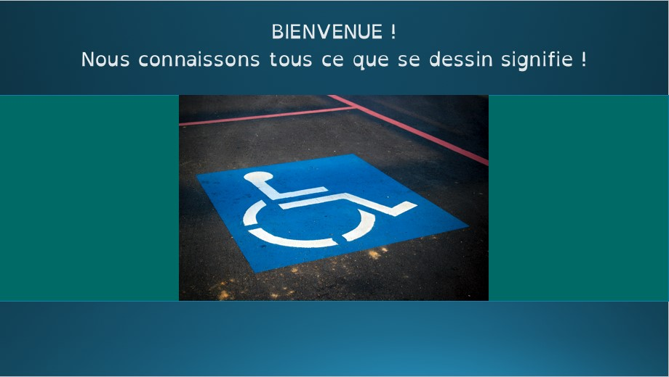
Contenu du site
PAGE D’ACCUEIL
NAVIGATION
Sensibilisation l’accessibilité ? Les handicaps Les problématiques
Préconisation Rendre accessible Bonnes pratiques & normes Formations
TEXTE PRESENTATION
Ce site a pour objectif de sensibiliser le plus grand nombre à la problématique de
l'accessibilité numérique pour les personnes handicapées. Il a aussi pour vocation
de fournir des préconisations aux concepteurs de contenu numérique.​
SLIDE/CAROUSEL

Slide 2


CORPS DE LA PAGE D’ACCUEIL
H3 LIENS DE SITES CONNEXES
TEXTE - LIENS POUR LES ACTEURS
AccessiPro - Demi journée de sensibilisation gratuite au handicap accessible en ligne.
https://fr.wikiversity.org/wiki/Programme_de_sensibilisation_au_handicap
OpenWeb : OpenWeb.org vous propose des fiches pratiques pour la créations de pages Web accessibles. http://openweb.eu.org/accessibilite/
Webaccessibilité : Améliorez l'accessibilité de vos interfaces Web http://www.webaccessibilite.fr/
Colour Contrast Analyser (CCA) : Un analyseur de contraste
https://developer.paciellogroup.com/resources/contrastanalyser/
Logiciel permettant la création de pdf accessibles
https://www.pdf-accessible.com/
watchfire: Outils permettant de mesurer l’accessibilité de son site.
http://webxact.watchfire.com/

Slide 3
TEXTE - LIENS POUR LES PORTEURS DE HANDICAPS
Braille Net : Une porte sur le Web pour les personnes handicapées visuelles http://www.braillenet.org/
Lynxviewver : permet de tester si votre site est consultable par une personne non-voyante.
http://www.yellowpipe.com/yis/tools/lynx/lynx_viewer.php
Accessidys : site permettant l’adaptation de textes pour les troubles DYS https://accessidys.org/#/
BAS DE PAGE
Un formulaire de contact créer avec tally.so
- Un texte sur nous et le projet
Icones de réseaux ( implique création d’un compte sur un réseau social…)

Slide 4
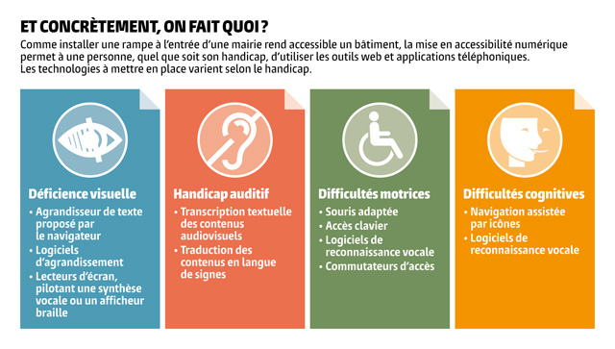
2. SENSIBILISATION
H3 Qu’est ce que l’ accessibilité ?
L'accessibilité numérique est la mise à la disposition de tous les individus, quels que soient leur matériel ou logiciel, leur infrastructure réseau, leur langue maternelle, leur culture, leur localisation géographique, ou leurs aptitudes physiques ou mentales, des ressources numériques.
H3 Les différentes formes d'handicaps
Plusieurs handicap peut rendre un site inaccéssible :
- visuelle :
Difficulté de lire les textes , de differencier les couleurs, voir aveuglement totale
- auditif :
Impossibilité de lire les contenus audio
-motrices :
Incapaciter d'utiliser clavier ou souris non adapté, utilisation de commande vocale
-cognitives
Source :
https://www.lagazettedescommunes.com/634699/accessibilite-numerique-un-pas-en-arriere-pour-les-personnes-handicapees/

Slide 5
Les problématiques rencontrées
En europe environ 20% de la population sont porteuse d'un handicap , or ne rien mettre en œuvre pour facilité l'accés a son site c'est comme ignorer un cinquieme de ses internautes.
Aujourd'hui , de nombreux site utilise le javascript pour rendre une page dynamique, mais souvent la sémantique des pages en vient a être négligée, pourtant une bonne sémantique permet de facilité la lecture des synthese vocale.
De plus c'est fonctions sont generalement prevu pour fonctionner a la souris en oubliant le clavier ou des commande vocales .

Slide 6
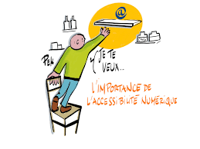
3. Préconisations
H2 Titre de la page
A destination des concepteurs et développeurs de site et d'application web, leur rôles étant déterminant.
H3 1.Rendre le web accessible
Que dit la loi ?
En France, la loi du 11 février 2005, “Pour l’égalité des droits et des chances, la participation et la citoyenneté des personnes handicapées” impose, dans son article 47, “l’accessibilité des services de communication publique en ligne pour les services de l’Etat, des collectivités territoriales et des établissements publics qui en dépendent”, dans un premier temps. Dans d’autres pays cette obligation existe depuis les années 90, c’est le cas des Etats-Unis.
En outre, le World Wide Web Consortium (W3C), organisme de normalisation, préconise le « web pour tous », c’est-à-dire que tout le monde doit pouvoir accéder aux innovations technologiques même sans tenir compte de leur matériel, leurs logiciels, leur infrastructure réseau, leur langue maternelle, leur culture, leur situation géographique et leurs capacités physiques ou mentales.

Slide 7
H3 2. Normes et bonnes pratiques pour des sites accessibles
3 points à prendre en considération pour rendre votre site web accessible aux personnes handicapés.
- Rédaction d'un site web accessible
- Conception d'un site web accessible
- Développement d'un site web accessible
- Rendre les médias et audio accessible
H3 3.Formation
Public visé :
Administration publiques Française
Concepteurs développeurs Web

Slide 8
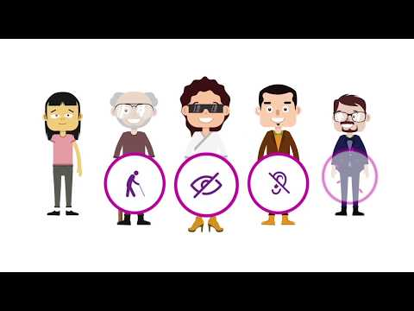
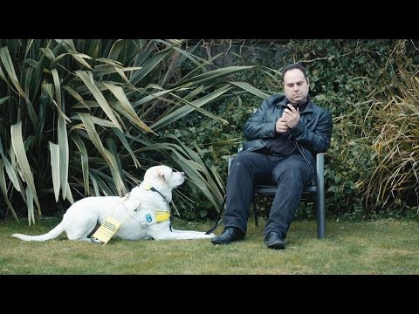

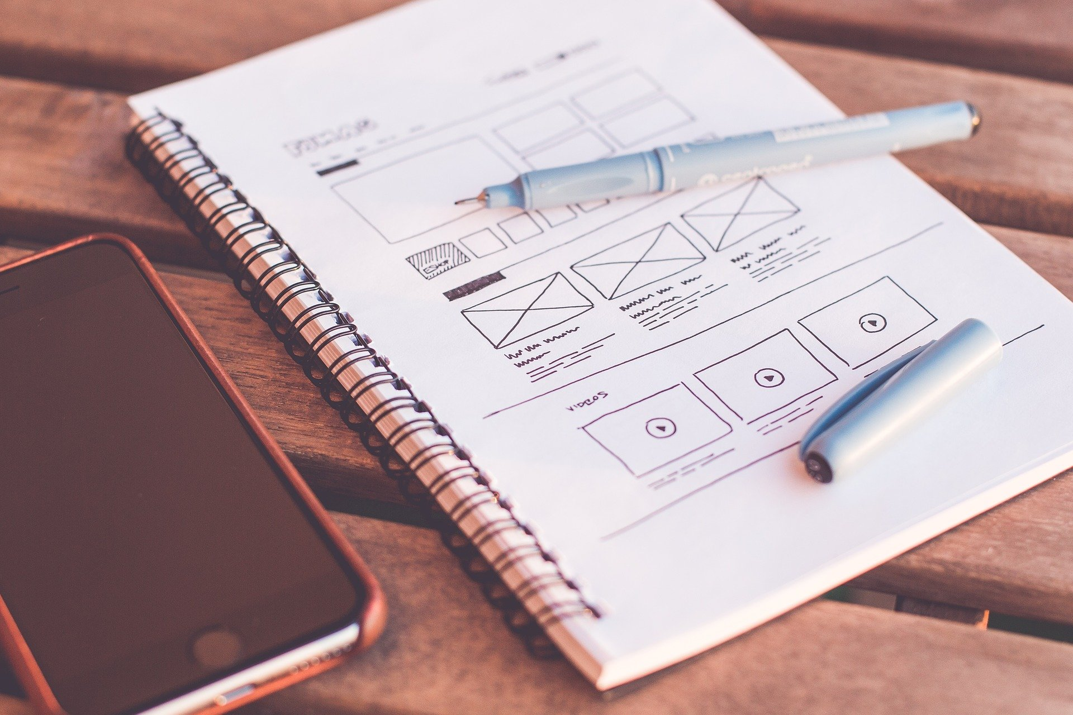
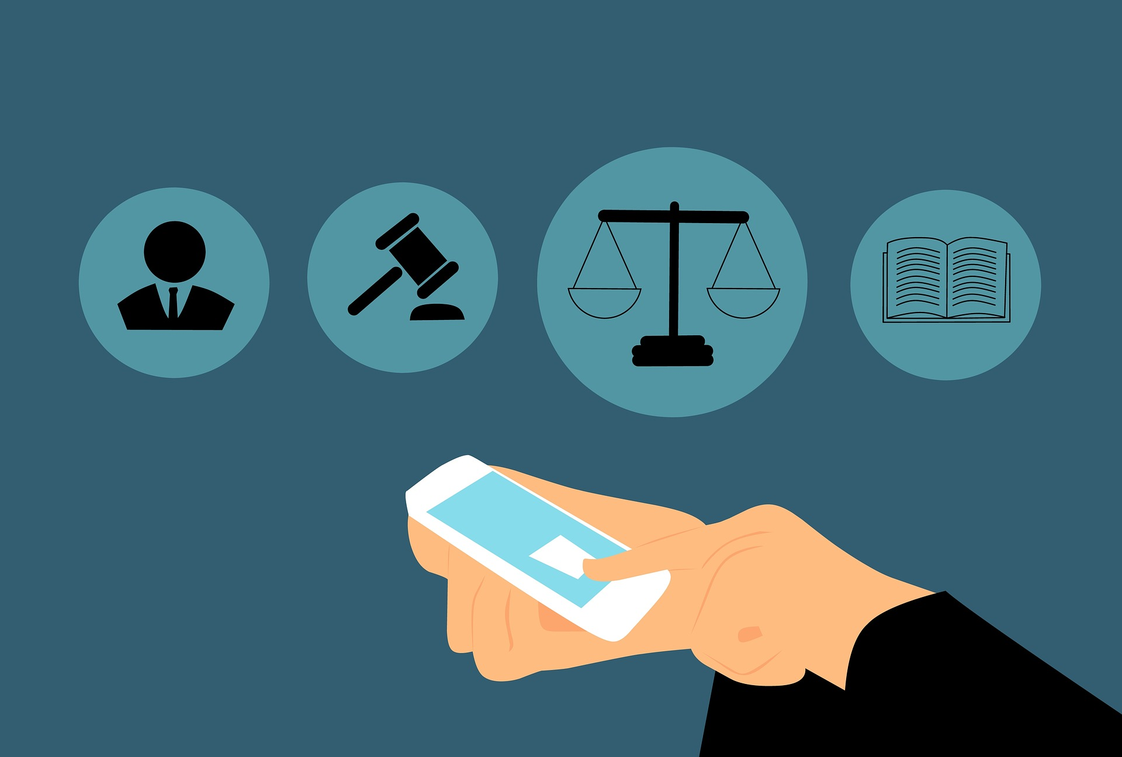
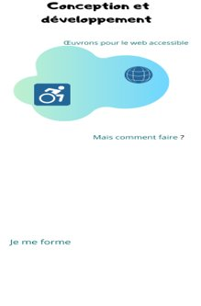

SUPPORT VISUEL VIDEO
SUPPORT VISUEL IMAGES/PHOTOS
Logo dessin/couleurs ou pas | Logo + texte | Logo texte seulement

